Slide 1
Организация и планирование строительства транспортных сооружений

Slide 2
ОиПСТР Тема 6 Лекция 10
Организация сооружения земляного полотна в сложных природных условиях.

Slide 3
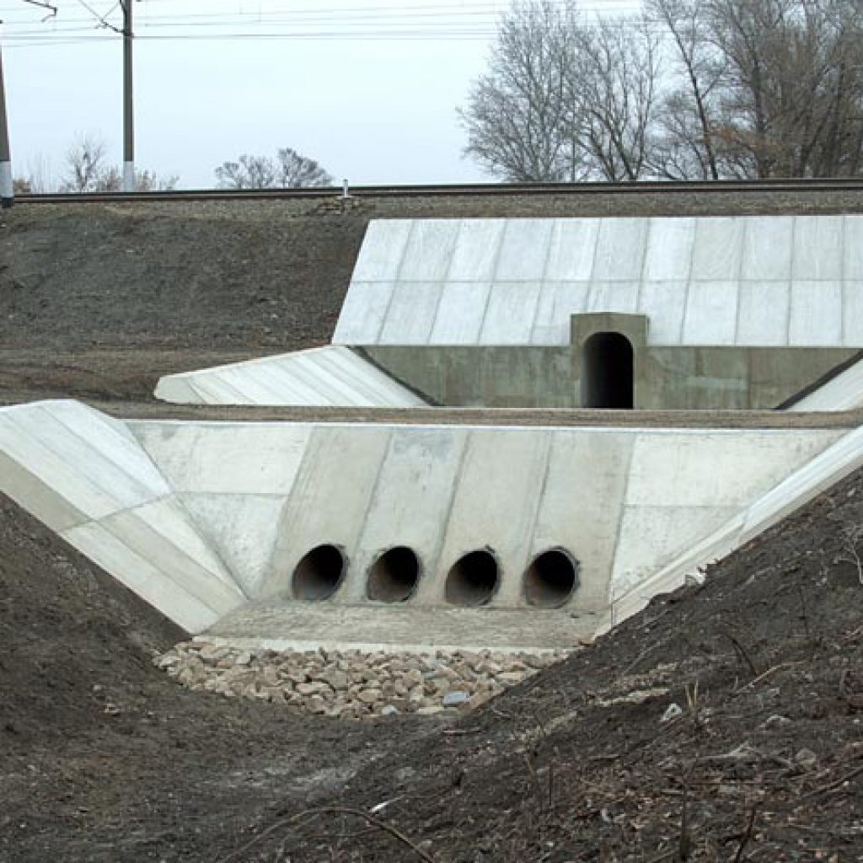

Устройство железнодорожного пути
Земляное полотно

Slide 4
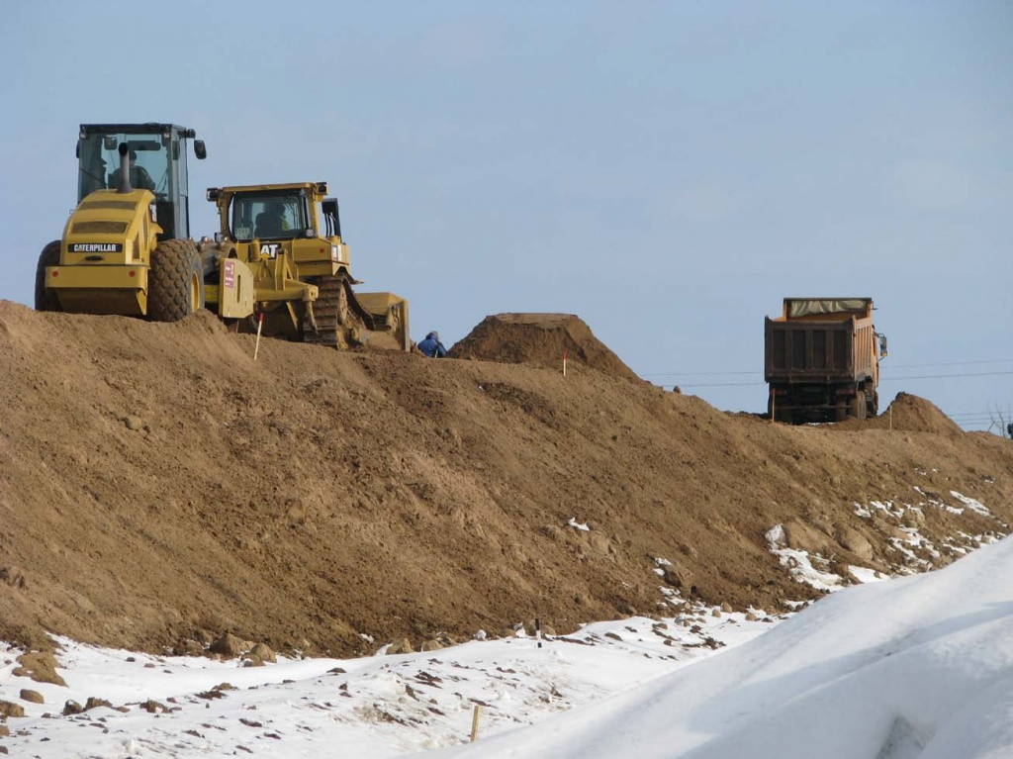
Цель урока
Обучающиеся должны уметь:
- Определять виды земляного полотна
- Определять из каких грунтов сооружается земляное полотно
- Определять основные элементы и размеры земляного полотна
|

Slide 5
Из чего состоит железнодорожный путь
Железнодорожный путь
Верхнее строение пути
Нижнее строение пути
Линейные конструкции
Стрелочные переводы
Глухие пересечения
Уравнительные приборы
Земляное полотно
Мосты, эстакады
Тоннели
Рельсы
Насыпи
Скрепления (промежуточные, стыковые)
Выемки
Противоугоны
Подрельсовое основание (шпалы, брусья, блоки)
Полунасыпи
Балластный слой
Полувыемки
Песчанная подушка
Полунасыпи-полувыемки
|

Slide 6
Назначение и требования к земляному полотну
Земляное полотно представляет собой грунтовое сооружение, полученное срезкой части земной поверхности в повышенных и досыпкой в пониженных местах до проектного уровня и предназначено для прокладки железнодорожного пути в заданном проектном положении и для восприятия силовых нагрузок от подвижного состава.
К земляному полотну предъявляются следующие основные требования:
- постоянная надежная его устойчивость в плане и профиле;
- прочность в любых погодных условиях при установленной нагрузке от подвижного состава;
- долговечность.
Земляное полотно и его сооружения должны обеспечивать безопасность движения поездов с заданными нагрузками, скоростями движения при установленной грузонапряженности. ЗП, его отдельные элементы и сооружения должны отвечать требованиям прочности, устойчивости на весь период службы при соблюдении периодичности ремонта.
|

Slide 7
Виды грунтов и их свойства
Грунты, используемые в качестве оснований сооружений или материала для земляных сооружений, подразделяются на следующие основные группы:
скальные и полускальные,
крупнообломочные,
песчаные,
глинистые (супеси и суглинки).
Существует много грунтов особой разновидности, которые не применяются для сооружения земляного полотна:
Илы
Лессы и лессовидные
Мергели
Сланцевые
Торф
Черноземы
Засоленные грунты
Тальковые
Грунты для сооружений земляного полотна, которые пропускают через себя воду,
не разрушаясь и не теряя своей прочности при этом, называют дренирующими, а грунты,
не пропускающие или поглощающие воду, - недренирующими
|

Slide 8
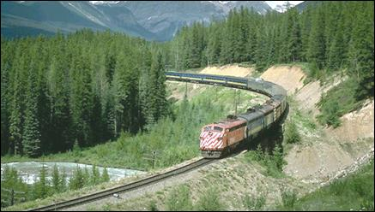
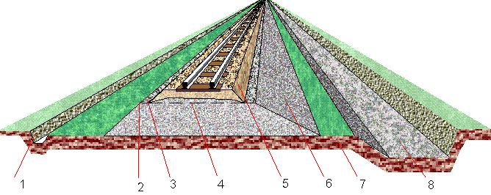
Виды земляного полотна
В зависимости от того, насыпали или срезали грунт при устройстве земляного полотна, на его протяжении образуются насыпи (насыпь – сооружение из насыпного грунта, основная площадка насыпи расположена выше поверхности земли и имеет два откоса)
Насыпь: 1-водоотводная канава; 2-бровка; 3-обочина; 5-балластный слой; 6-откос; 7-берма; 8-резерв.
|

Slide 9
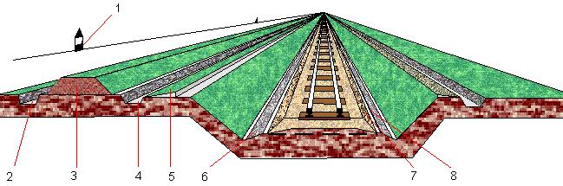
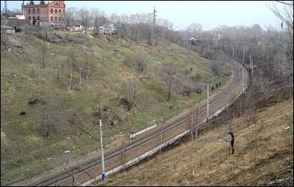
Виды земляного полотна
или выемки (выемка – инженерное сооружение, основная площадка которого расположена ниже поверхности земли, выемка имеет два откоса).
Выемка:1-полоса отвода; 2-нагорная канава; 3-кавальер; 4-забанкетная канава; 5-банкет; 6-кювет; 7-балластный слой; 8-обочина.
|

Slide 10
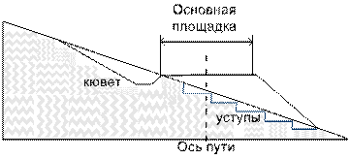
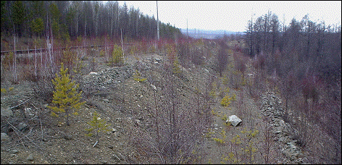
Виды земляного полотна
На косогорных участках не всегда удается устроить насыпь или выемку. В таких случаях делают полунасыпь - инженерное сооружение, основная площадка которого находится выше уровня земли, но откос насыпи – один,

Slide 11
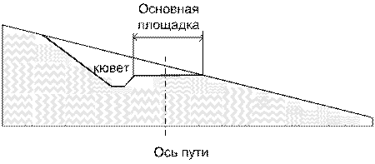
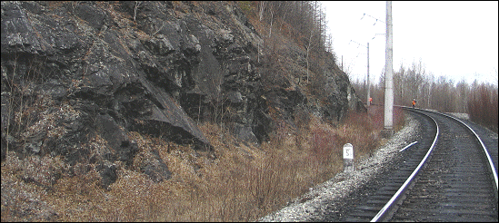
Виды земляного полотна
или полувыемку - инженерное сооружение основная площадка которого расположена ниже уровня земли, но откос у выемки – один,
|

Slide 12
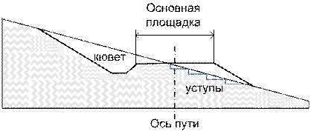
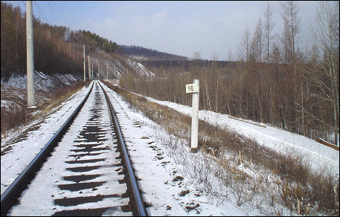
Виды земляного полотна
или полунасыпь-полувыемку - основная площадка частично находится выше уровня земли и в этой части земляного полотна закладывается откос насыпи; другая часть основной площадки находится ниже уровня земли с откосом выемки
|

Slide 13
Инженерные сооружения земляного полотна
Места перехода земляного полотна из насыпи в выемку и другие места, где земляное полотно на коротком расстоянии проходят в уровне с землей называется нулевым местом. Нулевые места считаются снегозаносимыми, поэтому в таких местах устраиваются небольшие насыпи, высотой не менее 0,65 м.
В комплекс инженерных сооружений земляного полотна входят:
насыпи (в пониженных местах местности), выемки(в возвышенных, где необходима срезка рельефная), нулевые места (в местах перехода между насыпями и выемками), а также в виде полунасыпей, полувыемок, полунасыпей–полувыемок;
устройства для отведения поверхностных вод (лотки, кюветы, забанкетные и нагорные канавы у выемок; продольные канавы у насыпей и нулевых мест);
сооружения для перехвата и отведения грунтовых вод (закрытые дренажи различных конструкций, углублённые открытые канавы, капотажные устройства);
защитные сооружения, построенные для сохранения земляного полотна от повреждений или разрушений (подпорные стены, волноотбойные стены волногасители, струенаправляющие дамбы, шпоры, запруды и другие сооружения);
укрепительные сооружения (плитные противоразмывные покрытия, отсыпки горной массы, анкерные крепления скальных пород);
сооружения для защиты земляного полотна от опасных природных явлений (противоселевые, противооползневые комплексы сооружений, противолавинные, противообвальные и т.п.)
|

Slide 14
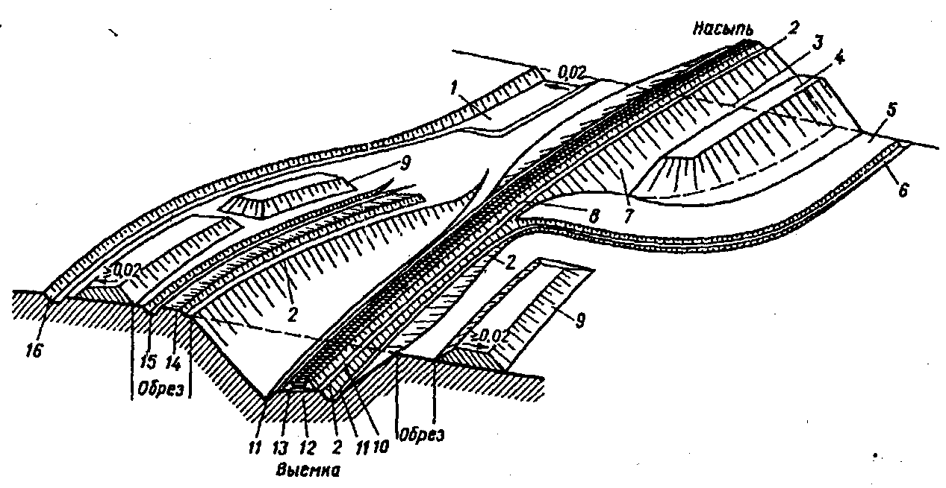
Инженерные сооружения земляного полотна
Элементы земляного полотна и связанные с ним устройства:
1 - резерв; 2 - бровка; 3 - основание насыпи; 4 - контрбанкет; 5 - берма; б - водоотводная продольная канава; 7 - откос; 8 - нулевое место; 9 - кавальер; 10 - обочина; 11- кювет; 12 - основная площадка; 13 - сливная призма; 14 - банкет, 15 - забанкетная канава; 16 - нагорная канава.
|

Slide 15
Поперечные профили земляного полотна
Поперечные профили земляного полотна
Поперечным профилем называется поперечный разрез земляного полотна вертикальной плоскостью, перпендикулярной его продольной оси, выполненной на всю ширину полосы отвода. Поперечные профили земляного полотна характеризуются шириной и формой основной площадки, крутизной откосов, расположением водоотводных устройств, высотой насыпи и глубиной выемки.
Поперечные профили земляного полотна делятся на типовые и индивидуальные, а типовые на нормальные и специальные.
Типовые нормальные поперечные профили - применяются в обычных нормальных условиях и сооружают из обычных грунтов, обычным способом при высоте насыпей и глубине выемок до 12 м.
Специальные поперечные профили - разработаны для конкретных условий и используются в скальных грунтах, подвижных песках, лессах, вечной мерзлоте.
Индивидуальные поперечные профили - используют в сложных геологических условиях или при сооружении земляного полотна способом гидромеханизации и взрывом на вынос. При индивидуальном проектировании производится обязательная проверка расчета устойчивости земляного полотна
|

Slide 16
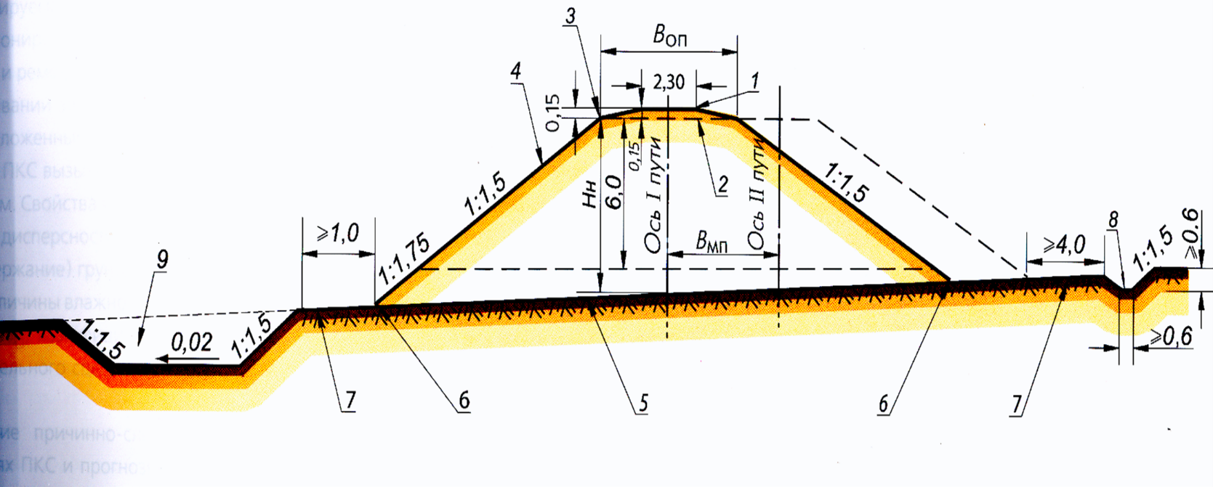
Типовой поперечный профиль насыпи
Поперечный профиль насыпи:
1 - Основная площадка 2 - Сливная призма 3 - Бровка 4 - Откос 5 - Основание насыпи 6 - Основание откоса
7 - Берма 8 - Водоотводная канава 9 - Резерв
|

Slide 17
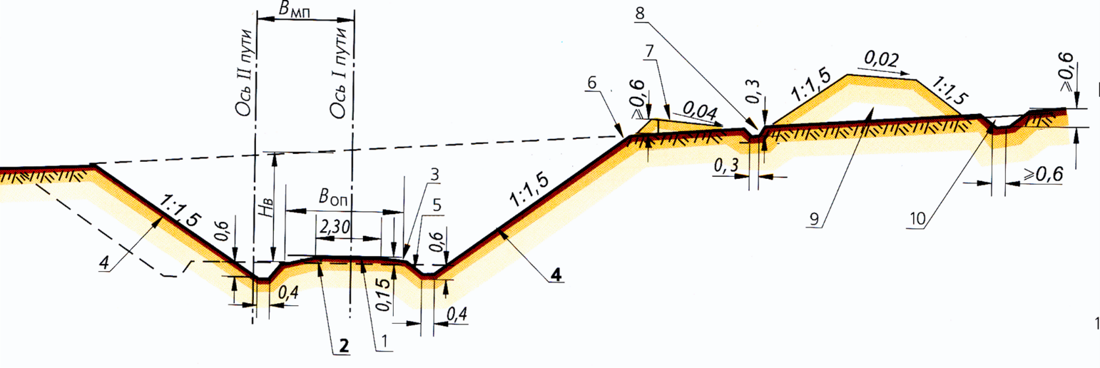
Поперечный профиль выемки
Поперечный профиль выемки:
1 - Основная площадка 2 - Сливная призма 3 - Бровка 4 - Откос 5 - Кювет 6 - Откосная бровка 7 - Банкет
8 - Забанкетная канава 9 - Кавальер 10 - Нагорная канава.

Slide 18
Список литературы :
Авдеев Ю.А. Выработка и анализ плановых решений в сложных проектах. «Экономика», 2001.
А н т о н о в А. М., Б о ч и н В. А., К а л е ч и ц Е. В. Организация и пла­нирование дорожного строительства. «Транспорт», 1988.
Б а т р а к о в О. Т., С и д е и к о В. М. Организация дорожно-строитель­ных работ. «Транспорт», 1996.
Г в и ш и а н и Д. М. Организация и управление. «Наука», 1992.
Галкин И. Г. [и др.]. Технология и организация строительного про­изводства. «Высшая школа», 1999.
Дубровин Е. Н. [и др.]. Организация строительства и эксплуатации городских улиц. «Высшая школа», 2002.
Золотарь И. А. Экономика дорожного строительства и военно-дорож­ных работ. Л., Военная ордена Ленина Академия тыла и транспорта, 1998.
Золотарь И. А. Математические методы в дорожном строительстве. «Транспорт», 2004.
И в а н о в [и др.]. Строительство автомобильных дорог. Ч. I и II. «Транспорт», 1970.
Инструкция по определению экономической эффективности капитальных вложений в строительстве СН 423—71. Госстрой СССР. Стройиздат, 2002.
Канторер С. Е. Методы обоснования эффективности применения ма­шин в строительстве. Стройиздат, 1999.
Указания по разработке сетевых графиков и применению их в строи­тельстве. СН 391—68. Госстрой СССР. Стройиздат, 1999.
Орешкин Б. М. [и др.]. Примеры проектирования технологии дорож­но-строительных работ. «Транспорт», 1996.
П а р а у б е к Г. Э. Сетевое планирование и управление. «Экономика»,2000.

Slide 19
Список литературы :
Авдеев Ю.А. Выработка и анализ плановых решений в сложных проектах. «Экономика», 2001.
А н т о н о в А. М., Б о ч и н В. А., К а л е ч и ц Е. В. Организация и пла­нирование дорожного строительства. «Транспорт», 1988.
Б а т р а к о в О. Т., С и д е и к о В. М. Организация дорожно-строитель­ных работ. «Транспорт», 1996.
Г в и ш и а н и Д. М. Организация и управление. «Наука», 1992.
Галкин И. Г. [и др.]. Технология и организация строительного про­изводства. «Высшая школа», 1999.
Дубровин Е. Н. [и др.]. Организация строительства и эксплуатации городских улиц. «Высшая школа», 2002.
Золотарь И. А. Экономика дорожного строительства и военно-дорож­ных работ. Л., Военная ордена Ленина Академия тыла и транспорта, 1998.
Золотарь И. А. Математические методы в дорожном строительстве. «Транспорт», 2004.
И в а н о в [и др.]. Строительство автомобильных дорог. Ч. I и II. «Транспорт», 1970.
Инструкция по определению экономической эффективности капитальных вложений в строительстве СН 423—71. Госстрой СССР. Стройиздат, 2002.
Канторер С. Е. Методы обоснования эффективности применения ма­шин в строительстве. Стройиздат, 1999.
Указания по разработке сетевых графиков и применению их в строи­тельстве. СН 391—68. Госстрой СССР. Стройиздат, 1999.
Орешкин Б. М. [и др.]. Примеры проектирования технологии дорож­но-строительных работ. «Транспорт», 1996.
П а р а у б е к Г. Э. Сетевое планирование и управление. «Экономика»,2000.

